Slide 1
draft

Slide 2
SOMMAIRE
Rappel du brief
Architecture du pipeline
Problèmes rencontrés
Opportunités Business
Features à développer

Slide 3
Rappel du brief
Créer un pipeline pour intégrer les données vaccinales
Fournir des infos intéressantes pour
La PM,
La data core team

Slide 4
Data Gouv
BESOINS :
Maintenable
Scalable
Sécurité
Disponible
Request URLs
Returns .csv
Pipeline de données
Script
BI
DB
Feed database

Slide 5



BESOINS :
Facile à utiliser :
Approche par module, fichiers de configuration, envoie de mails
Scalable
Facile à modifier, Peut gérer de grandes quantités de datas, Python + Postgres – Database relationnelle, Batch processing
Sécurité
Accès liés aux bases de données sécurisés
Disponible
Backup prévu dans le cron avant chaque refresh
Data Gouv
Returns .csv
Request URLs
Pipeline de données
Script
BI
DB
Sql Python scripts
Notes:
Pourquoi Python : Manipulation de données via les lib, plus rapide que javascript pour traiter des données en masse. Plus utilisé dans le monde de la data = plus de personne peuvent le maintenir

Slide 6
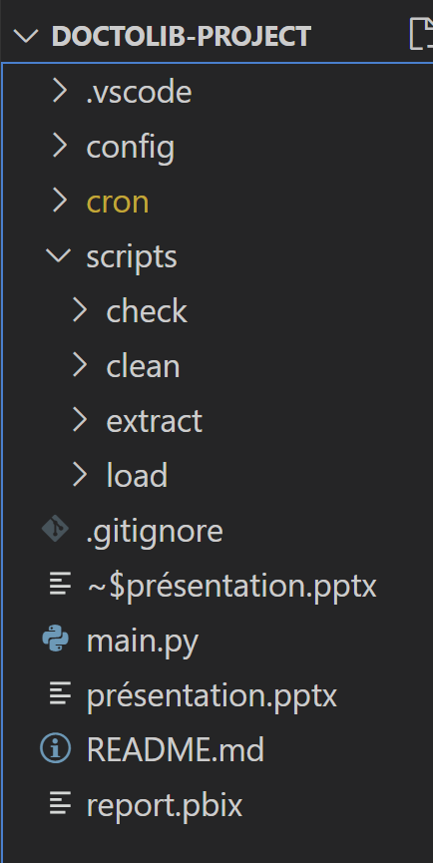
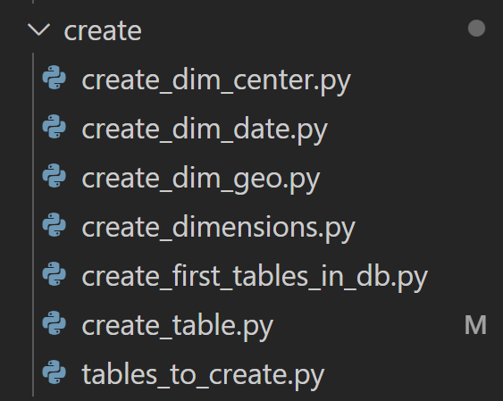
Organisation – Tree structure
Data pipeline
Données modifiables (mdp, username, refresh rate
url des data sources, possibilité d’en ajouter
Contient toutes les méthodes
Selon le type de sources (Données incrémentales, données à changement lent, …) il est possible de choisir si l’on veut truncate la table ou non
Approche par module

Slide 7
Problèmes rencontrés
Gestion des csv – get_data_sources.py
Certains csv sont en utf-8 un autre en csv text. J’ai fait le choix de ne pas gérer l’encodage du fichier.
Un csv contenait un délimiteur différent des autres. J’ai géré ce délimiteur à part
Certaines lignes ne permettaient par un parsing simple, j’ai appliqué l’argument on_bad_lines='skip’ pour ne pas rester bloqué. J’ai constaté que je perdais 2% des datas ce qui n’était pas significatif
Qualité de la donnée
Données géo peu intéressantes => Ajout du référentiel géo de data gouv pour faire parler la data
Identifiant unique des centres vaccinaux pas toujours présent => Regroupement dans une catégorie « Sans GID »

